Slide 1
Aprendizado de Máquina aplicado a resolução de problemas de decisão
Danilo de Lucas Moraes Dias

Slide 2
Motivação
Atribuição eficiente de soluções para problemas indecidiveis
Generalização de soluções
Velocidade da tomada de decisões
Imersão em jogos eletrônicos

Slide 3
Aprendizado de Máquina
Aprendizado Supervisionado
Spam
Aprendizado Não-Supervisionado
Diagnostico de doenças
Aprendizado por Reforço
Futebol de Robôs

Slide 4
MarioLearn
Emulador para jogos de Super Nintendo
Jogo Super Mario World
Plugin para acesso a endereços de memória do jogo
Linguagem de Programação de Script

Slide 5
Vídeo 1
Passar vídeo do algoritmo com aprendizado completo.

Slide 6
Representação Gráfica

Slide 7
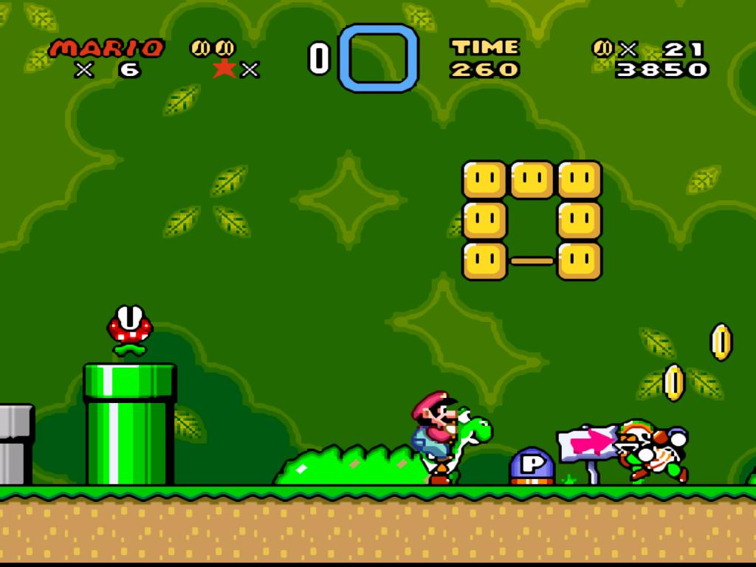

Slide 8
Vídeo 2
Passar vídeo do algoritmo em processo de aprendizado.

Slide 9
Funcionamento do algoritmo
Análise Combinatória dos comandos
Atribuição de soluções
Geração de Árvores de Decisão
Classificação de Situações
Otimização Combinatória para melhorar a atribuição de soluções
Heurística

Slide 10
Resultados
Prós
Ganho de velocidade na tomada de decisões
Maior generalização de soluções
Diminuição na quantidade de tentativas para obtenção de sucesso
Contras
Especialização de situações
Observação de eventos

Slide 11
Obrigado

